Slide 1
06장. 테이블 조인하기
이번 장에서는 각 테이블에서 하나의 칼럼을 사용하여 두 개 이상의 테이블을 연결하는 조인에 대해서 살펴봅니다.

Slide 2
학습 내용
조인
EQUI JOIN
NON-EQUI JOIN
SEIF JOIN
OUTER JOIN

Slide 3
학습목표
EQUI JOIN과 NOT EQUI JOIN을 이용하여 여러 테이블의 데이터를 액세스할 수 있습니다.
SEIF JOIN을 이용하여 자신의 테이블과 조인할 수 있습니다.
ANSI JOIN으로 원하는 데이터를 검색할 수 있습니다.

Slide 4
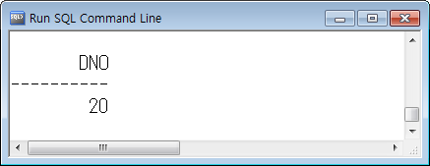
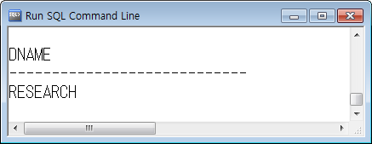
01. 조인
여러 테이블에 저장된 데이터를 한 번에 조회해야 할 필요가 있을 때 사용
7788인 사원의 이름과 소속 부서명을 출력하려고 한다
예 | select dno from employee where eno=7788;
예 | select dname from department where dno=20;

Slide 5
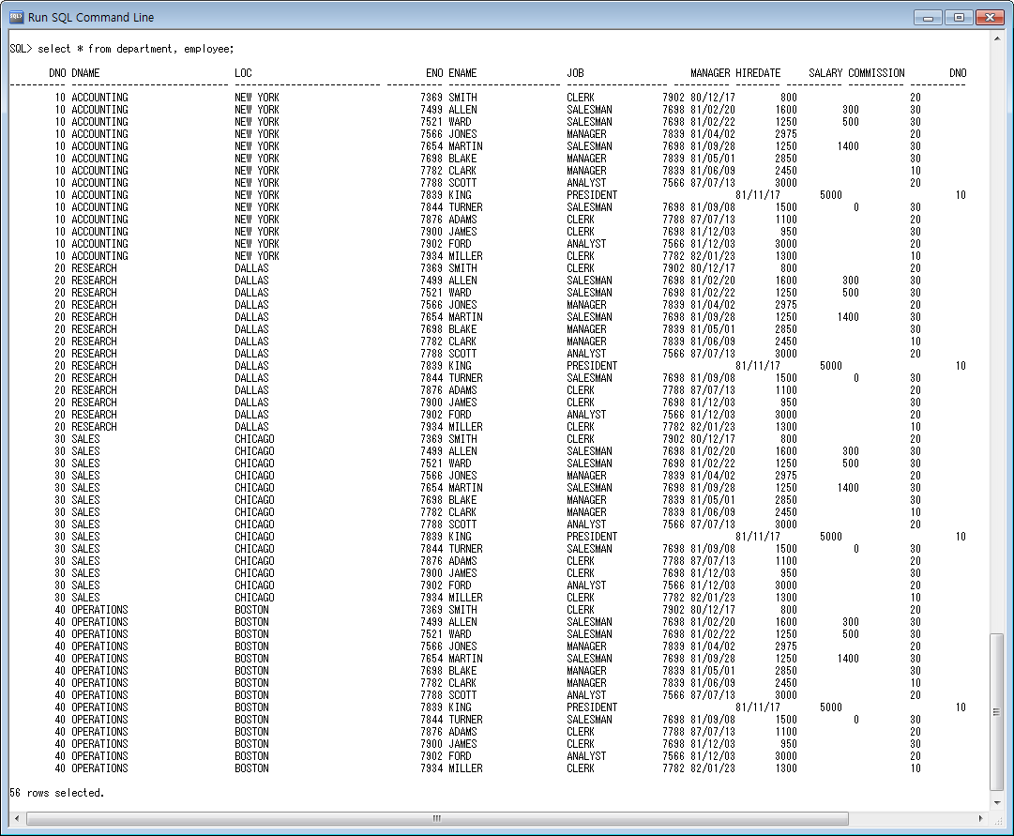
카디시안 곱
특별한 키워드 없이 SELECT 문의 FROM 절에 사원(employee) 테이블과 부서(department) 테이블을 콤마로 연결하여 연속하여 기술

Slide 6
Equi Join
조인 대상 테이블에서 공통 칼럼을 ‘=‘(equal) 비교를 통해 같은 값을 가지는 행을 연결
형식 | SELECT table1.column, table2.column FROM table1, table2 WHERE table1.column1 = table2.column2;

Slide 7
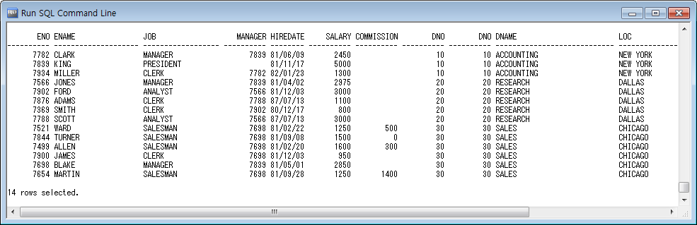
Equi Join
각 사원들이 소속된 부서정보 얻기
예 | select * from employee, department where employee.dno = department.dno;

Slide 8
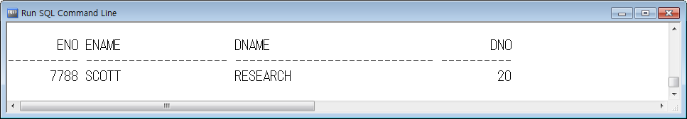
모호한 칼럼명 자세히 지정
WHERE 절에 모호성을 방지하기 위해서 칼럼명 앞에 테이블 명을 명시
예 | select employee.eno, employee.ename, department.dname, employee.dno from employee, department where employee.dno = department.dno and employee.eno=7788;

Slide 9
테이블에 별칭 사용하기
테이블명이 너무 긴 경우에 테이블명을 대신하는 별칭을 사용
 | ․ 테이블의 별명은 30자까지 가능하지만 너무 길지 않게 작성합니다. ․ FROM 절에서 테이블명을 명시하고 공백을 둔 다음 테이블 별칭을 지정합니다. ․ 하나의 SQL 명령문에서 테이블명과 별명을 혼용할 수 없습니다. ․ 테이블의 별칭은 해당 SQL 명령문 내에서만 유효합니다.

Slide 10
테이블에 별칭 사용하기
FROM 절에서 테이블명 다음에 공백을 두고 별명을 정의
예 | select e.eno, e.ename, d.dname, e.dno from employee e, department d where e.dno = d.dno and e.eno=7788;

Slide 11
EQUI JOIN–NATURAL JOIN
NATURAL JOIN 키워드를 사용하면 오라클에서 자동적으로 테이블의 모든 칼럼을 대상으로 일치하는 데이터 유형 및 이름을 가진 공통 칼럼을 조사한 후에 자동으로 조인을 수행
형식 | SELECT table1.column, table2.column FROM table1 NATURAL JOIN table2;
예 | select e.eno, e.ename, d.dname, dno from employee e natural join department d where e.eno=7788;

Slide 12
EQUI JOIN–JOIN ~ USING
USING 절에 조인 대상이 되는 칼럼을 지정
형식 | SELECT table1.column, table2.column FROM table1 JOIN table2 USING(column);
예 | select e.eno, e.ename, d.dname, dno from employee e join department d using(dno) where e.eno=7788;

Slide 13
EQUI JOIN–JOIN ~ ON
임의의 조건을 지정하거나 조인할 칼럼을 지정하려면 ON 절을 사용
예 | select e.eno, e.ename, d.dname, e.dno from employee e join department d on e.dno = d.dno where e.eno=7788;

Slide 14
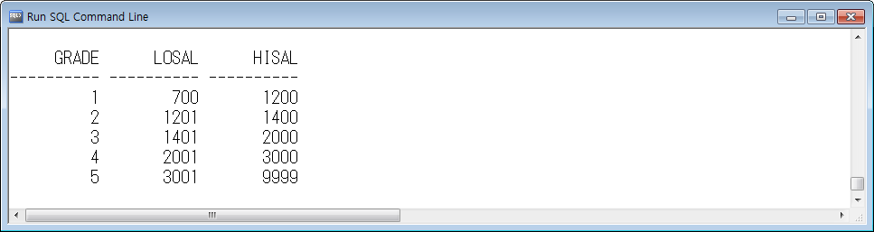
03. Non-Equi Join
WHERE 절에 ‘<’, BETWEEN a AND b와 같이 ‘=’ 조건이 아닌 연산자를 사용
급여 등급 테이블(SALGRADE )을 살펴기
예 | SELECT * FROM SALGRADE;

Slide 15
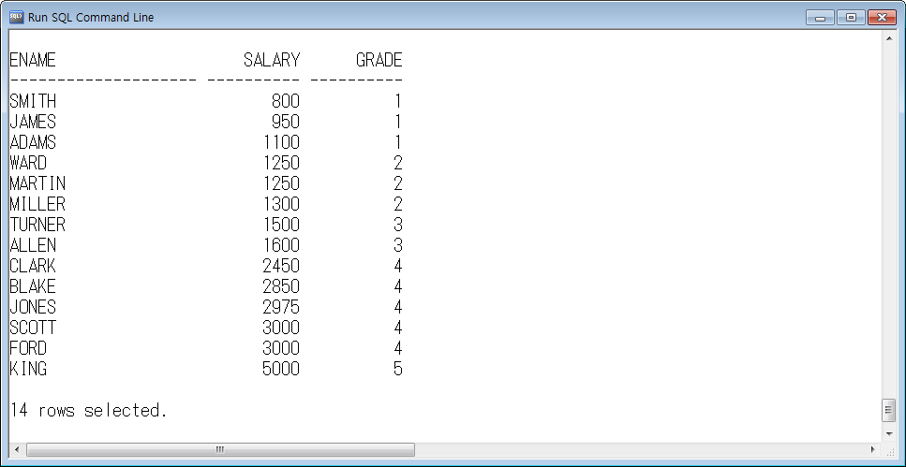
04. Non-Equi Join
예 | select ename, salary, grade from employee, salgrade where salary between losal and hisal;

Slide 16
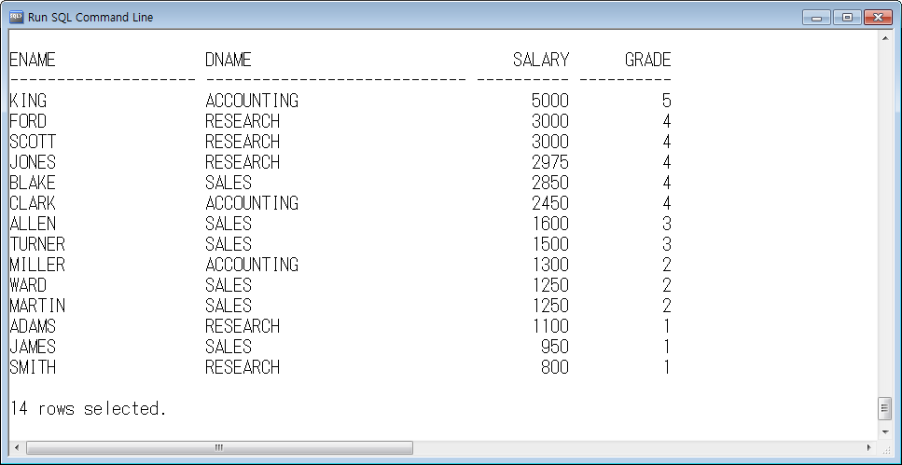
3개의 테이블을 조인하기
예 | select e.ename, d.dname, e.salary, s.grade from employee e, department d, salgrade s where e.dno = d.dno and salary between losal and hisal;

Slide 17
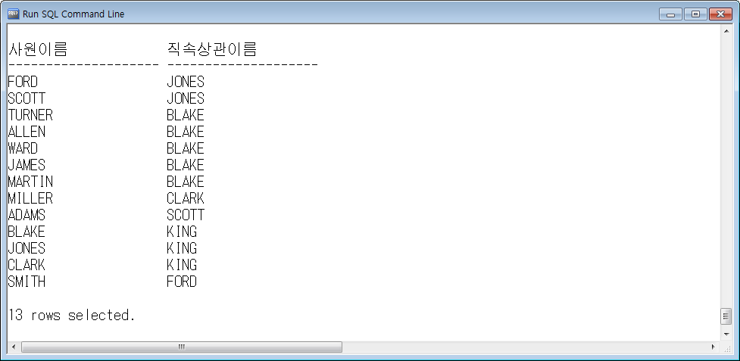
04. SEIF JOIN
하나의 테이블에 있는 칼럼끼리 연결해야 하는 조인이 필요한 경우 사용
예 | select employees.ename as "사원이름", manager.ename as "직속상관이름" from employee employees, employee manager where employees.manager = manager.eno;

Slide 18
05. OUTER JOIN
EQUI JOIN에서 양측 칼럼 값 중의 하나가 NULL이지만 조인 결과로 출력할 필요가 있는 경우에 OUTER JOIN을 사용
형식 | SELECT table1.column, table2.column FROM table1, table2 WHERE table1.column(+) = table2.column; 또는 table1.column = table2.column(+)

Slide 19
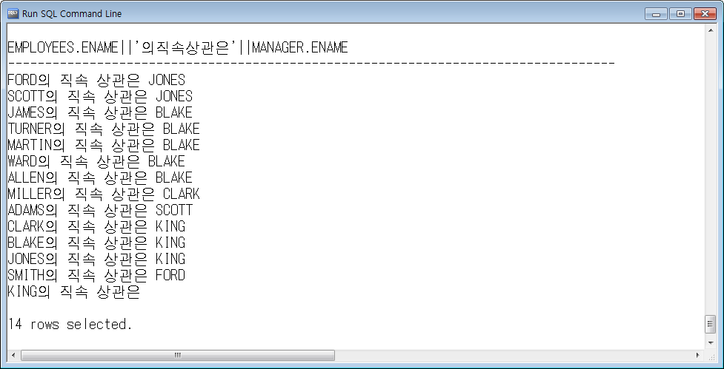
05. OUTER JOIN
(+) 기호를 사용한 OUTER JOIN
예 | select employees.ename || '의 직속 상관은 ' || manager.ename from employee employees join employee manager on employees.manager = manager.eno(+);

Slide 20
ANSI Outer Join
ANSI 구문에서 Outer Join은 LEFT Outer Join, RIGHT Outer Join 그리고 FULL Outer Join 세 가지 타입의 조인을 제공합니다.
형식 | SELECT table1.column, table2.column FROM table1[RIGHT | LEFT | FULL] OUTER JOIN table2 ON table1.column = table2.column;

Slide 21
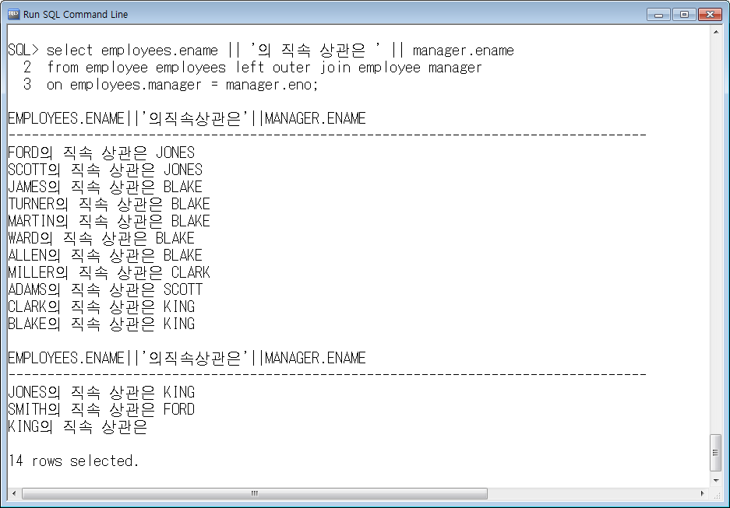
ANSI Outer Join
LEFT OUTER JOIN은 FROM 절의 왼쪽에 위치한 테이블이 NULL을 가질 경우에 사용합니다.
예 | select employees.ename || '의 직속 상관은 ' || manager.ename from employee employees left outer join employee manager on employees.manager = manager.eno;

